Slide 1
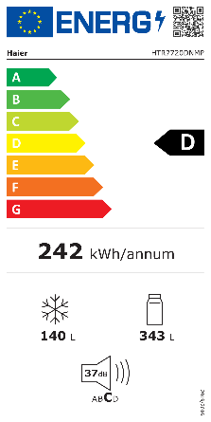
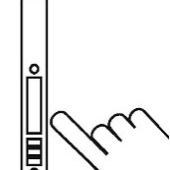
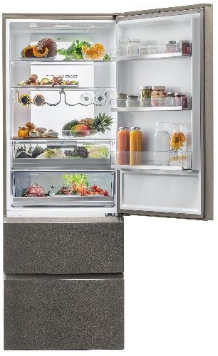
HTR7720DNMP
Volně stojící kombinovaná chladnička třídveřová 70 cm
Total No Frost, Invertorový kompresor se zárukou 12 let, My Zone, HCS, Humidity Box, LED, dotykový displej
Parametry odpovídají Nařízení v přenesené pravomoci: (EU) 2019/2016
Více informací o výrobku naleznete pod tímto QR kódem:
Hlavní vlastnosti (Nařízení v přenesené pravomoci: (EU) 2019/2016)
Třída energetické účinnosti D
Celkový čistý objem (l) 483
Čistý objem chladničky/ mrazáku (l) 343/140
Spotřeba energie za den (kWh/24 hod) 0,663
Roční spotřeba energie (kWh/rok) 242
Mrazicí výkon (kg/24 hod) 10
Doba skladování při výpadku proudu (hod) 12
Úroveň emisí hluku šířeného vzduchem (dB(A) re 1 pW) 37
Emisní třída hluku šířeného vzduchem C
Klimatická třída SN - T 10°- 43°C
Hvězdičkové označení ****
Třída energetické účinnosti světla G
Vlastnosti
Invertorový kompresor – tichý a energeticky úsporný chod s prodlouženou zárukou 12 let
Total No Frost – beznámrazová technologie mrazení, panel Multi Air
Flow v zadní části zabezpečuje aktivní cirkulaci vzduchu
HCS systém pro optimální 90% úroveň vlhkosti v zásuvce Humidity Box
Zásuvka Humidity Box s elektronickou regulací vlhkosti (3 úrovně)
Jeden chladící okruh; Funkce Rychlé chlazení, Rychlé mrazení, Dovolená, Auto nastavení, My Zone Plus, Humidity Box, Dětská pojistka, Stand by
Elektronické ovládání teploty +1 až +9°C chladnička / -14 až -24°C mrazák
Externí dotykový displej na dvířkách; Automatické odmrazování chladničky i mrazáku; Akustický signál otevřených dvířek
Chladnička
2 +1 skleněné police / 3 přihrádky ve dveřích
Zásuvka My Zone Plus – 3 možné nastavení: funkce Fruit & Vegetable (ovoce a zelenina), Quick Cool (sýry +2°C), 0°Fresh (nulová zóna),
Humidity Box (uchová čerstvé potraviny 2x delší dobu)
Držák na vajíčka, Držák na víno (skládací)
Mrazák
2 externí zásuvky/ vanička na výrobu ledu (manuální)
Konstrukce
Osvětlení LED s postupným rozsvěcením / Integrované madlo /
2 nastavitelné nožičky; 2 kolečka; možnost otočení směru otevírání dveří
Beznámrazová technologie Total No Frost
Zásuvka se 3 režimy: Ovoce a zeleninu/ Sýry/ Nulová zóna
Zdarma prodloužená záruka 12 let na invertorový kompresor
200
cm
Bezdotyková technologie ovládání chladničky
Dotykový displej na dvířkách pro ovládání teploty
Úsporné
LED osvětlení s postupným rozsvěcením
Zásuvka Humidity Box s elektronickou regulací vlhkosti ve třech úrovních
Logistická data
Kód 34005193
EAN 6901018081712
Barva Černý nerez
Rozměry výrobku v x š x h (mm) 2006 x 700 x 675
Čistá váha výrobku (kg) 99
Rozměry balení v x š x h (mm) 2072 x 777 x 749
Hmotnost s obalem (kg) 107

